Slide 1

林俊杰

Slide 2
人物介绍
林俊杰（JJ Lin），1981年3月27日出生于新加坡
2003年发行首张创作专辑《乐行者》。2004年凭专辑《第二天堂》中的《江南》一曲成名。2014年以专辑《因你而在》夺得第25届台湾金曲奖最佳国语男歌手奖。2013年至2015年举办“时线Timeline世界巡回演唱会”和安可场“时线：新地球世界巡回演唱会”，唱遍4大洲、31个城市，刷新个人纪录。2016年以专辑《和自己对话》再度获得第27届台湾金曲奖最佳国语男歌手奖， 并推出个人首部音乐纪录片《听·见林俊杰》。截止到2016年，已发行12张正式专辑，累计创作数百首歌曲。
2004年、2015年两度受邀演唱新加坡国庆庆典主题曲，担任2008年北京奥运会及2010年新加坡青奥会火炬手，创作并演唱2010年上海世博会新加坡馆主题曲《感动每一刻》。凭借在音乐创作与慈善公益等方面的表现，2009年荣获新加坡杰出青年奖，2014年获得第5届通商中国青年奖。

Slide 3
主要成就
新加坡杰出青年
两届台湾金曲奖最佳国语男歌手
第15届台湾金曲奖最佳新人
26个台湾Hito流行音乐奖项
25个中国TOP排行榜奖项

Slide 4






林俊杰音乐专辑
第二天堂
2004年
曹操
2006年
期待爱
2007年
西界
2007年
编号89757
2005
乐行者
2003年

Slide 5





学不会
2011年
她说
2010年
学不会
2010年
JJ陆
2008年
100天
2009年

Slide 6




和自己对话
2015年
iTunes Session
2014年
新地球
2014年
因你而在
2013年

Slide 7
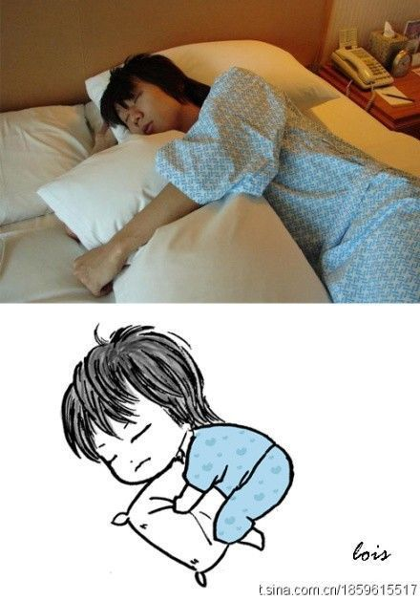
你不知道的林俊杰
在百忙的新专辑宣传期，俊杰抽出了在两个通告之间的一个小时，边吃饭，边上网和歌迷互动，一开始以为他只是草草看看而已，可是他却每一页，每一贴，认认真真的看，歌迷的话都在认真的看，歌迷的头像都会小研究一下，赶下一个通告的时候，他碗裏的饭根本没怎麼动。
有人采访俊杰做节目，要搜查他的包包，俊杰包包裏面，除了必备的物品：头痛药、滴眼液、还放了一样东西：是歌迷的信。

Slide 8
机场出来。他始终挂着最甜的微笑，即使好多 JM 都在拍他肩膀，扯他，挤他，连经纪人都发了好大的火，可是只有 JJ一直微笑，不停说谢谢。
现场创作， JJ 唱到：没有你们我什么也不是，好多 JM 哭了，然后 JJ 又着急的说，别哭嘛。我会想你们的。要注意身体啊！ 我就再也忍不住哇的哭出来。没去现场的亲们一定不知道，他唱歌的时候。声音好柔软，好柔软。他要我们别哭，要我们注意身体的时候真的感觉好窝心。
在最混乱的时候。我旁边的 JM 被推倒了。 JJ 已经握完手回到台上了。可是看到摔倒的 JM~ 他居然有跑下台来扶她。当时真的很不安全 ~ ！主持人都没动，可是 JJ 跑过来扶起她，说，小心哦，注意安全。

Slide 9
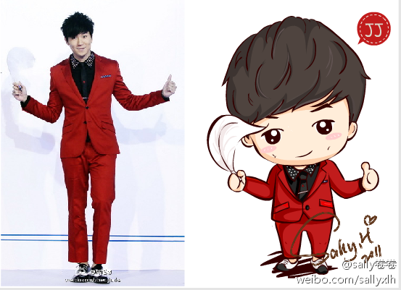
JJ签售的时候知道当地有灾情 立马掏出自己身上所有的现金 就连自己的钱包也捐出去 后来才发现 对工作人员说 别忘了把钱包裏的卡还给他。
在四川地震的时候，他一得知就推掉了后面所有的行程，自己掏钱去四川，上电视台为四川加油，而且在第一时间就捐了50万，然后又陆续的捐了几十万，手写便签纸条鼓励灾区高考的学子，而且2天1 夜没合眼写下«爱与希望»，是华人第一个为四川地震写歌的人。他已经不知道要睡觉休息了。得知内地有各种赈灾义演，他嚷着报名参加。

Slide 10

黑键
以一道林俊杰苦练钢琴所造就的伤痕为灵感，写下他与音乐共同成长、一路相伴的历程，从德布西的音乐启蒙，到《江南》为众人赞叹，以及2014年的金曲肯定，宛若一段林俊杰音乐人生的缩影。然而，歌词虽然从林俊杰自身出发，最后却表露了歌曲的真正意义：鼓励听者也成为歌曲中如黑键般暗地努力的主角，勇于追寻梦想，终有一天，所坚持的那一件事或许能够改变世界和自己。也如同阿信所说的，这首歌是献给所有在背后不断孤独付出、忍耐、锻炼的人们

Slide 11
谢谢

